Slide 1
13.HAFTA
BÖLÜM 5
PETROKİMYASALLARIN ÜRETİMİ,
KİMYASAL DÖNÜŞÜMLER

Slide 2
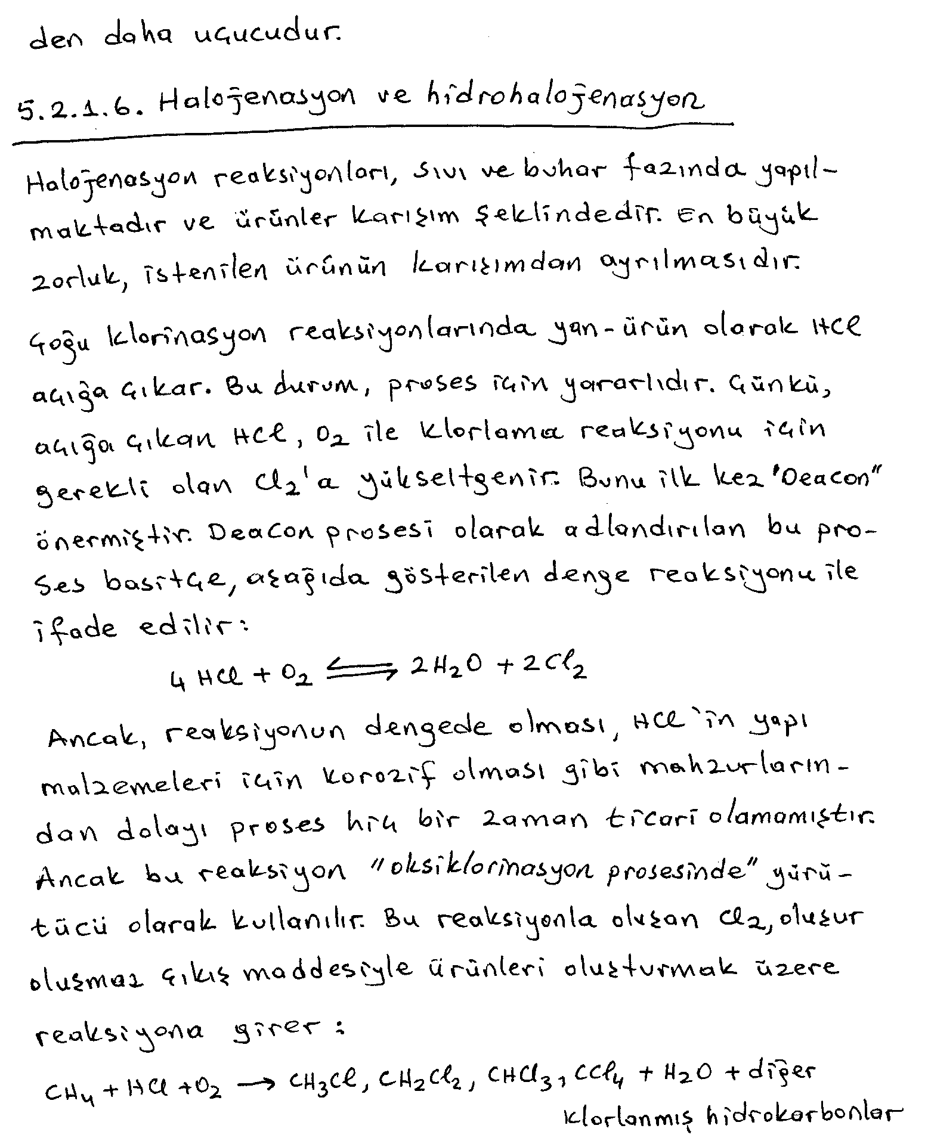

Slide 3
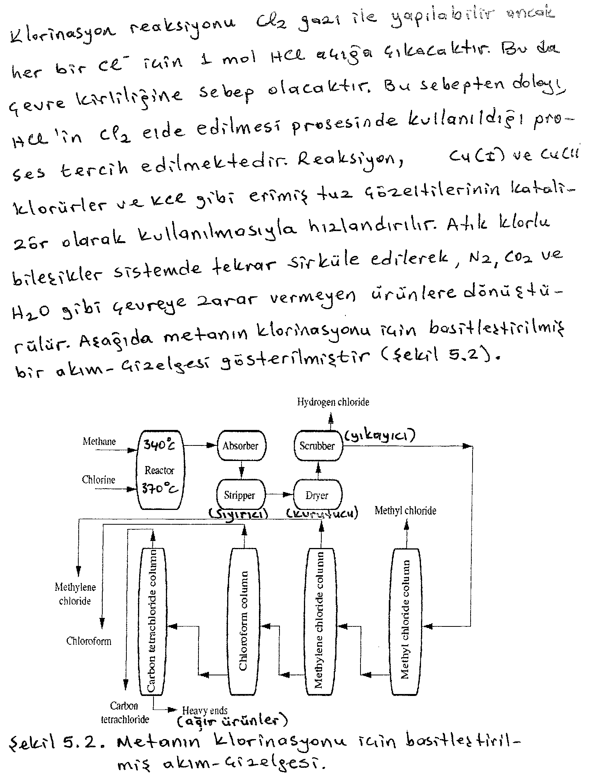

Slide 4
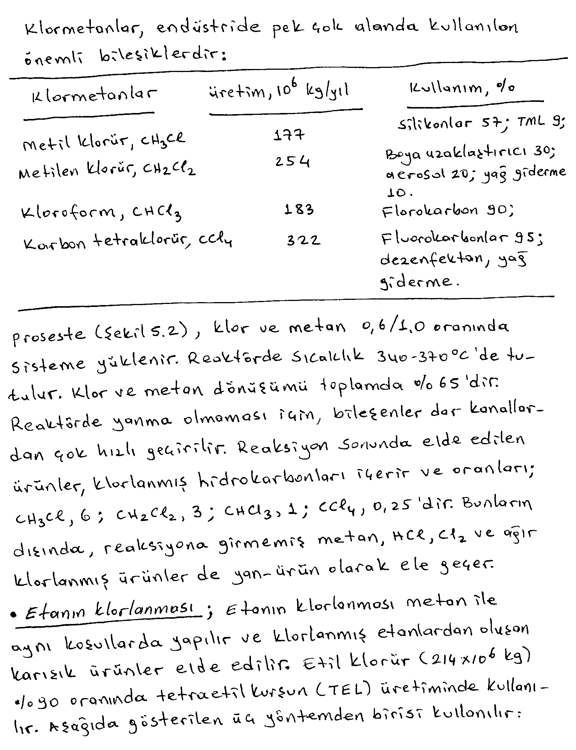

Slide 5
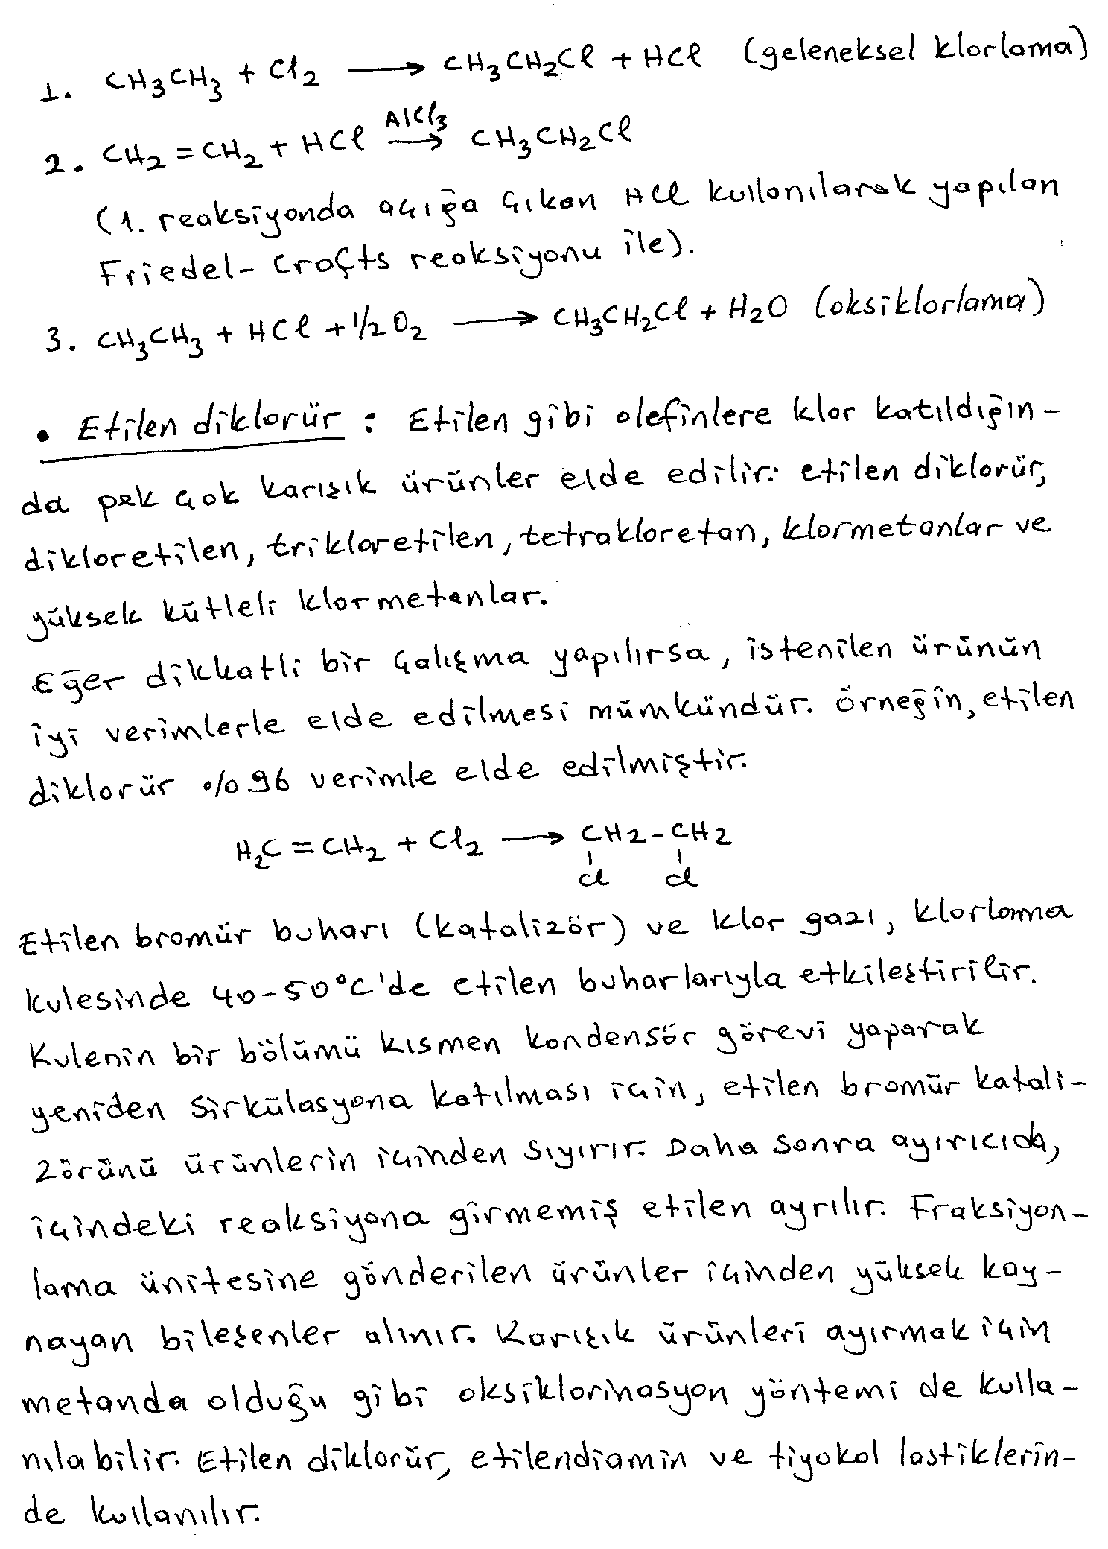

Slide 6
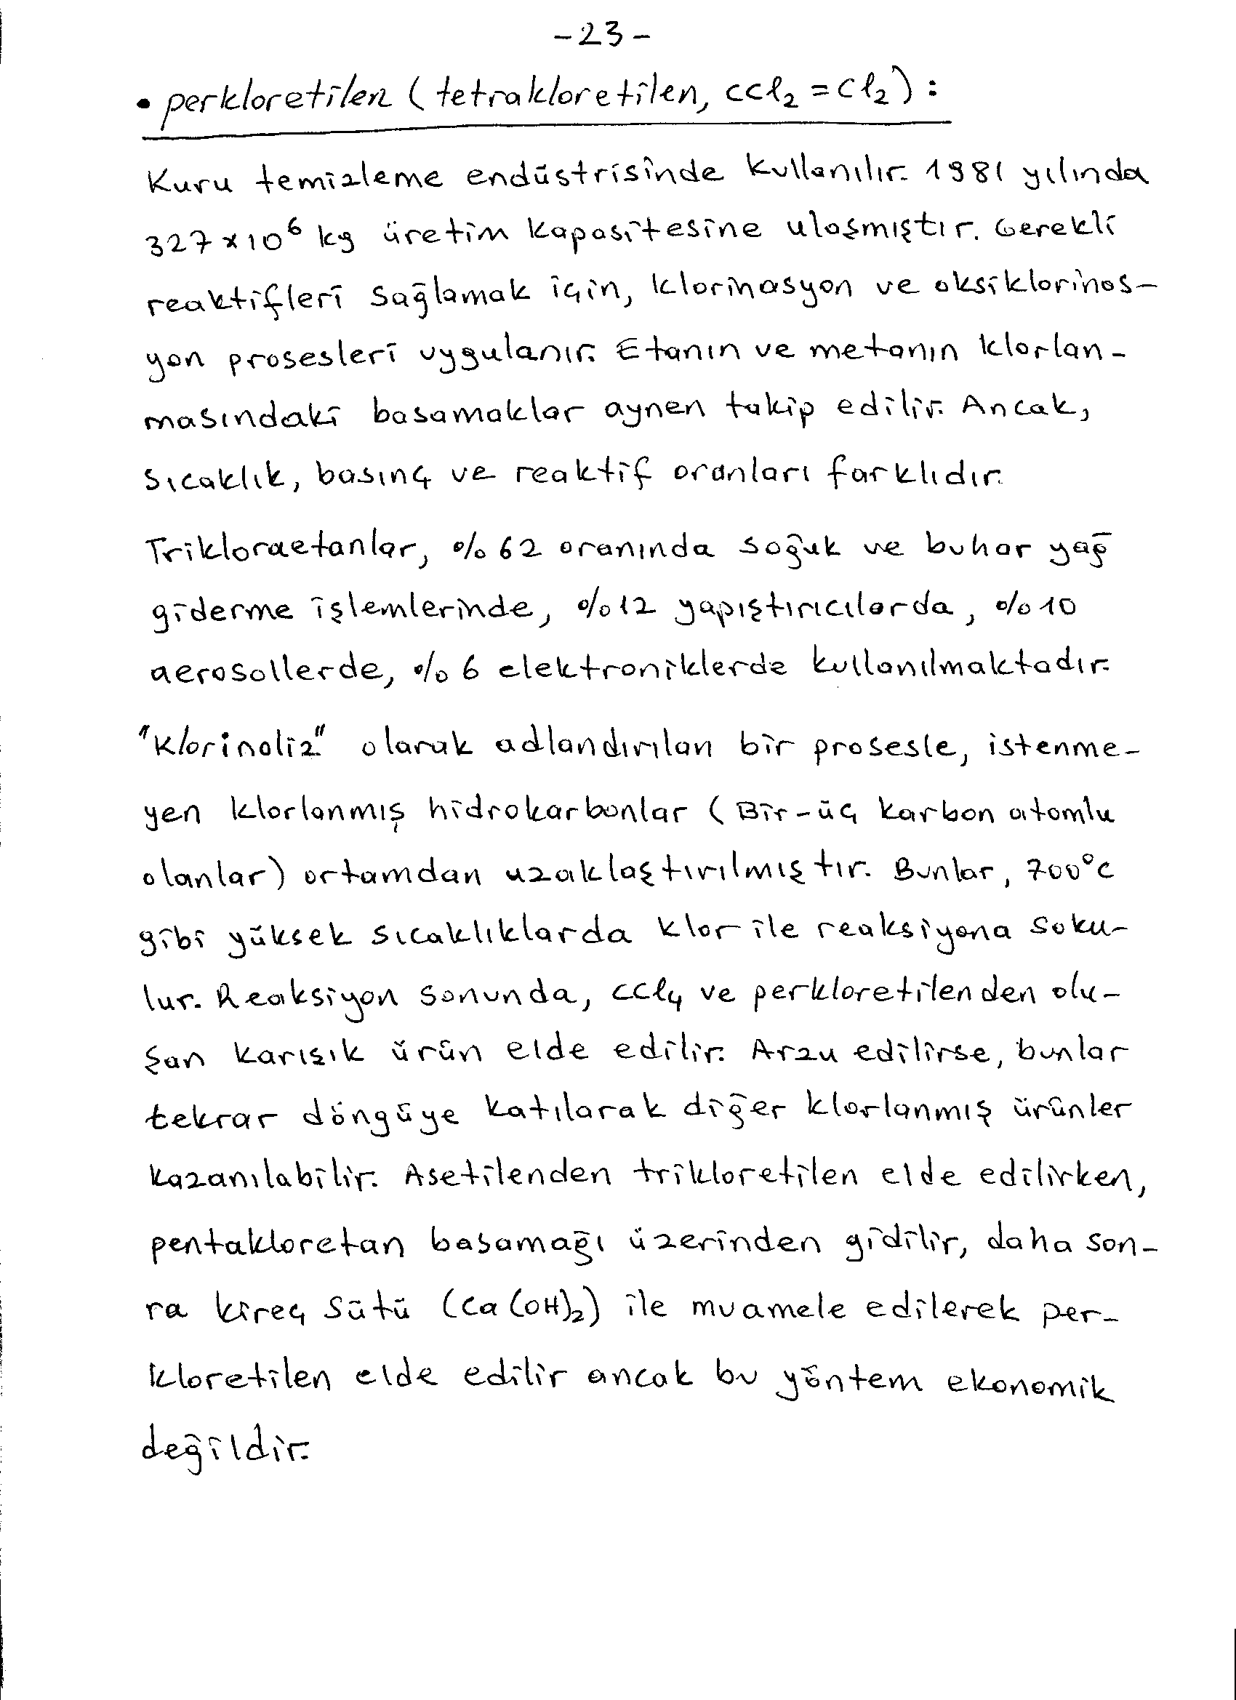

Slide 7
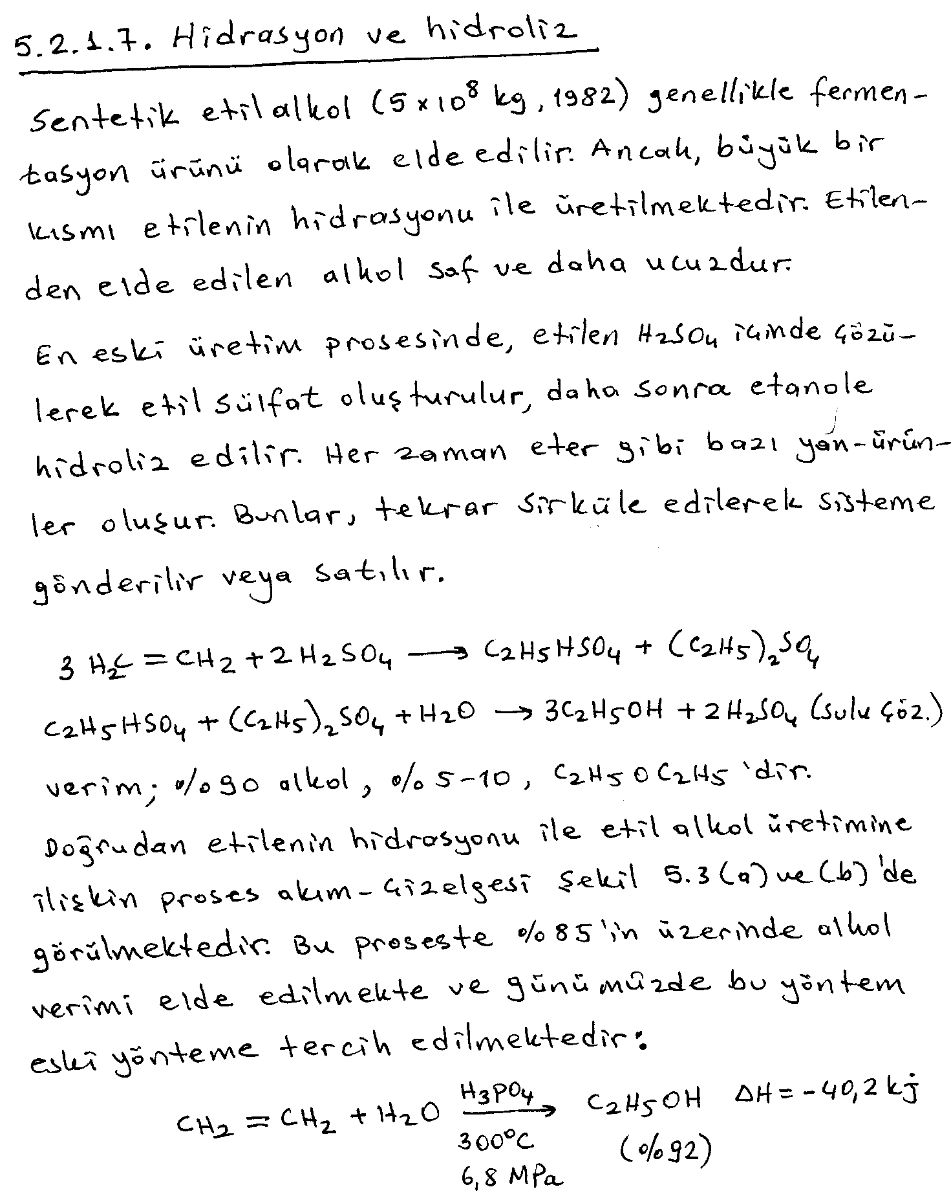

Slide 8
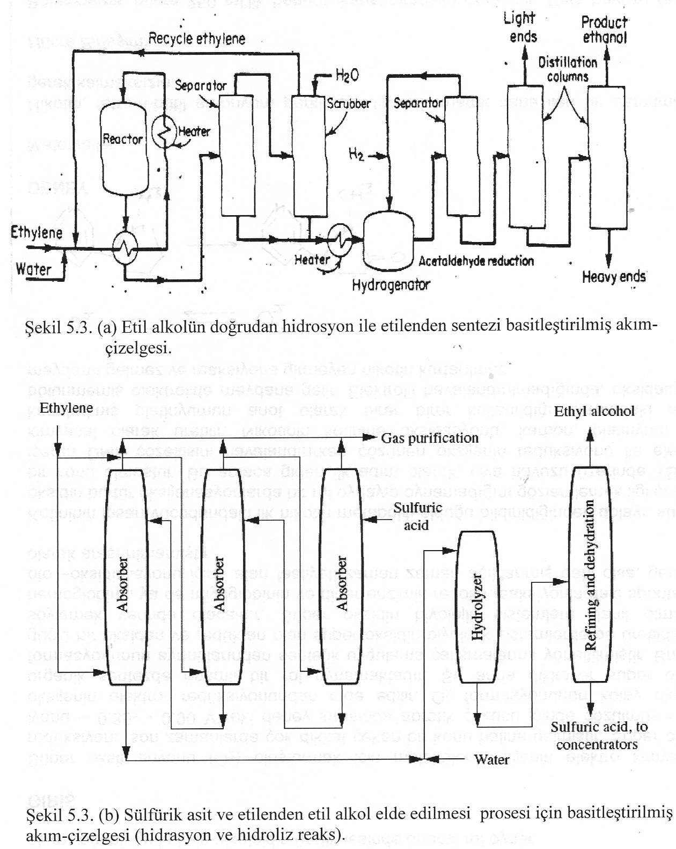

Slide 9
Şekil 5.3. (a) Doğrudan hidratasyon ile etilenden etil alkol elde edilmesi prosesi için basitleştirilmiş akım-çizelgesi.

Slide 10
Şekil 5. 3. (b) Sülfürik asit ve etilenden etil alkol elde edilmesi prosesi için basitleştirilmiş akım-çizelgesi (hidrasyon ve hidroliz reaks).

Slide 11
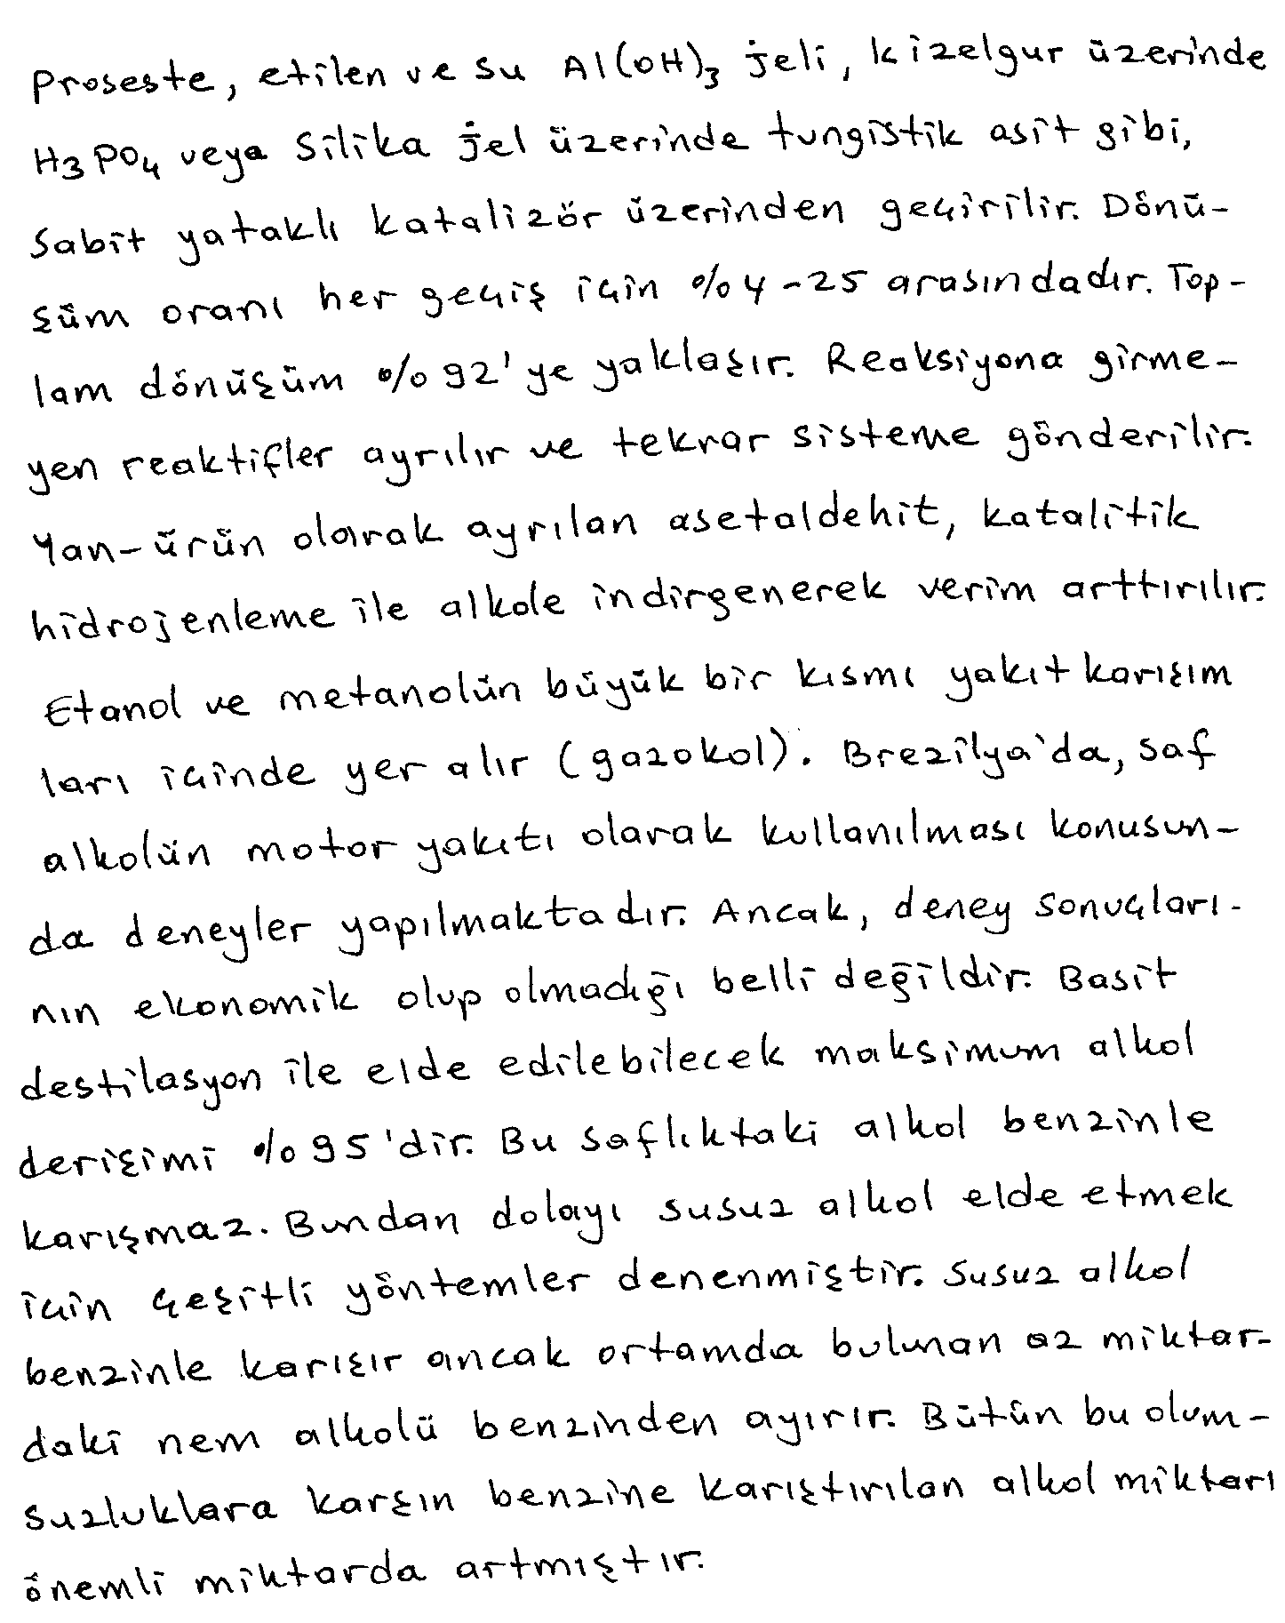

Slide 12
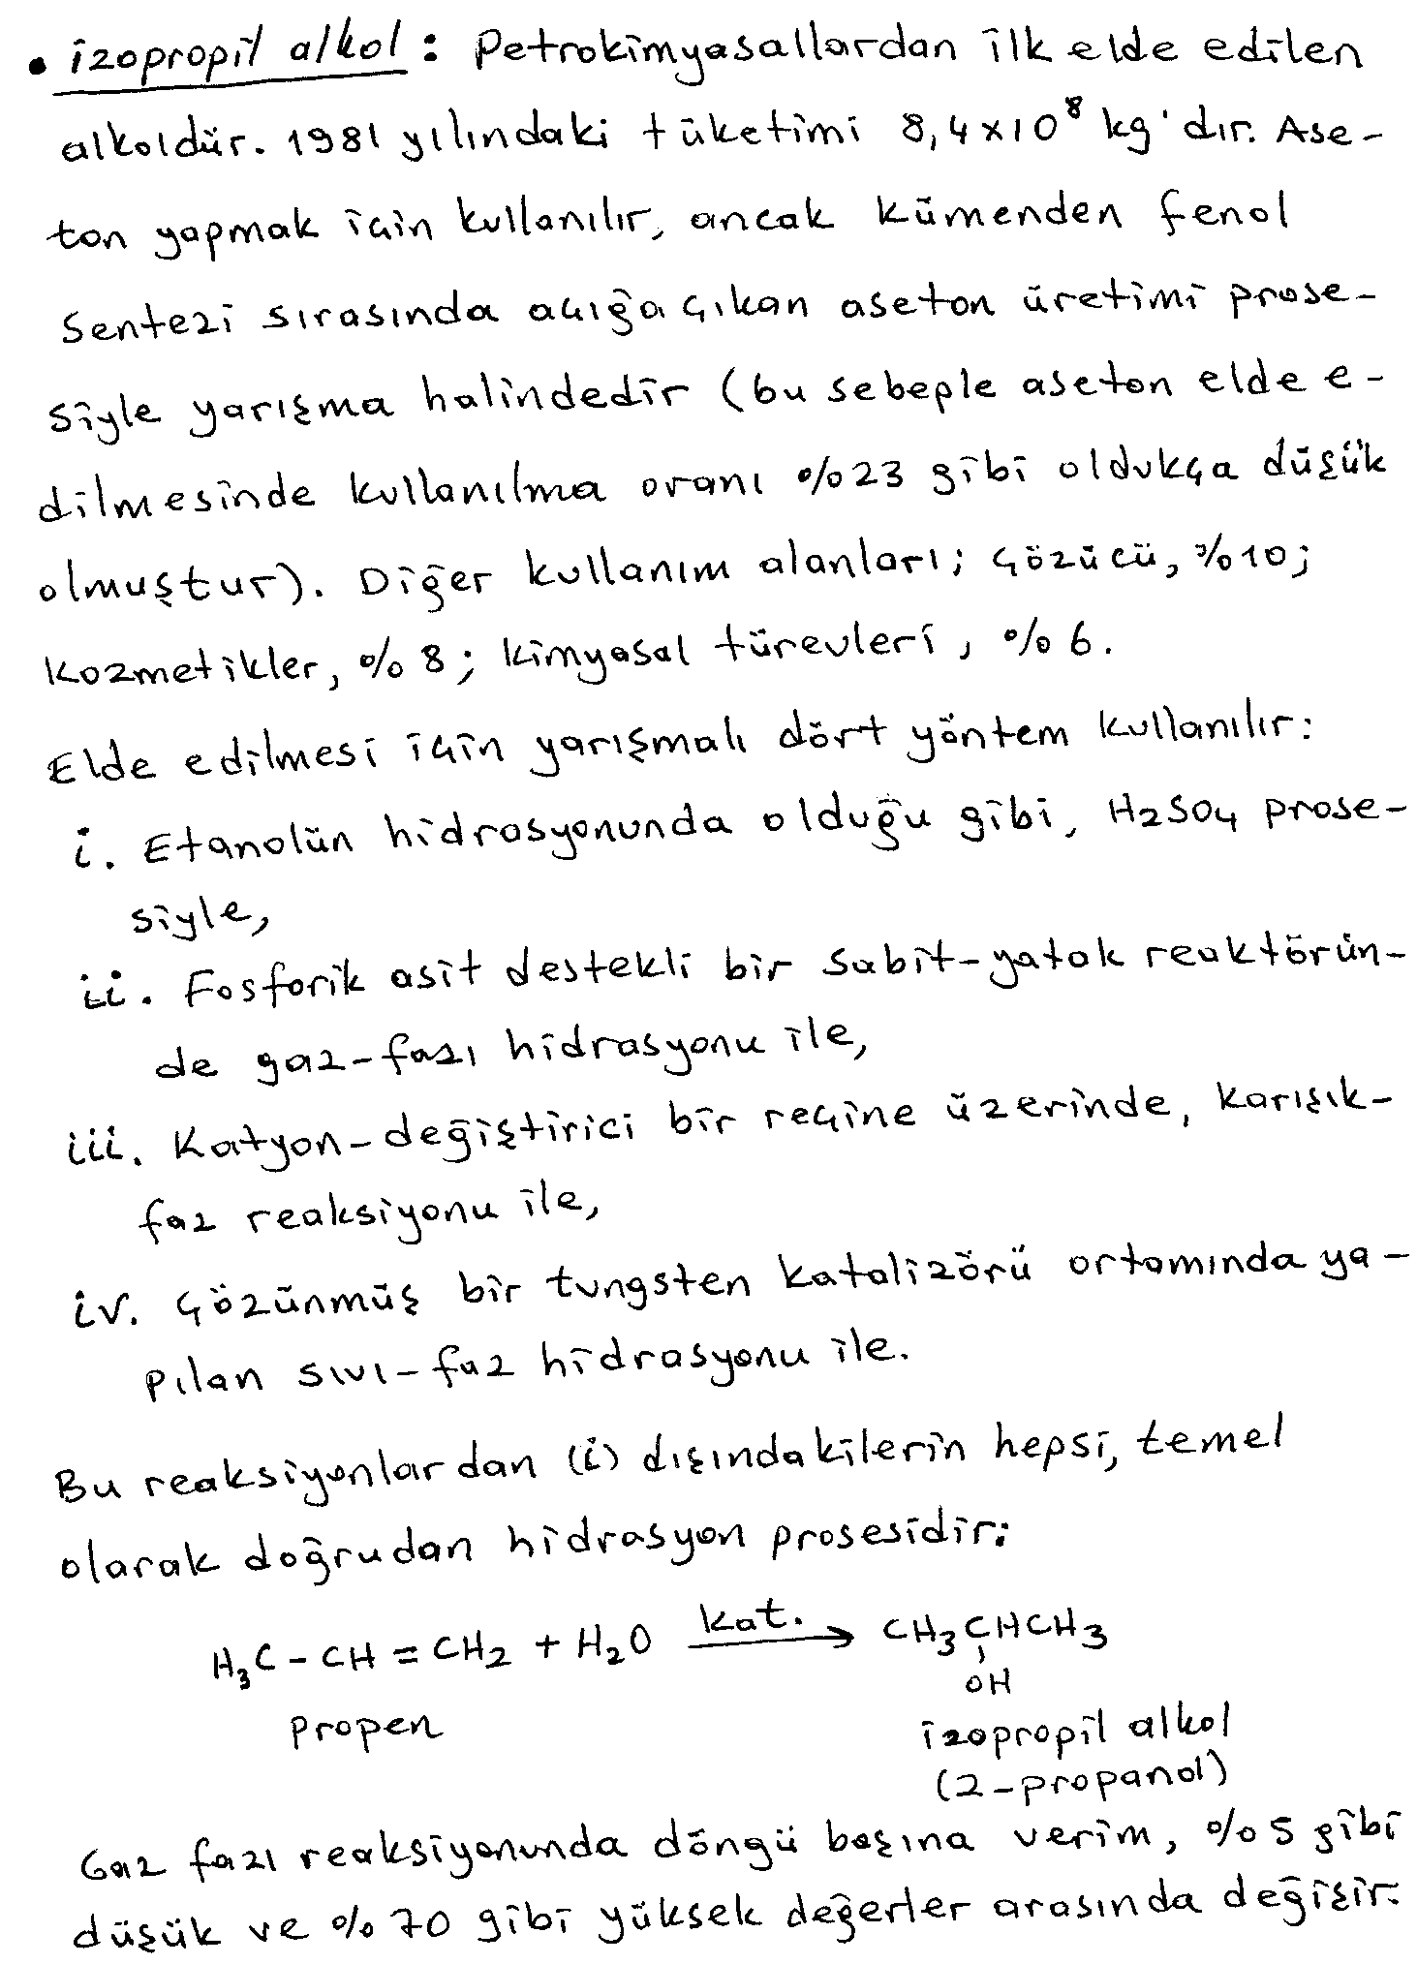

Slide 13
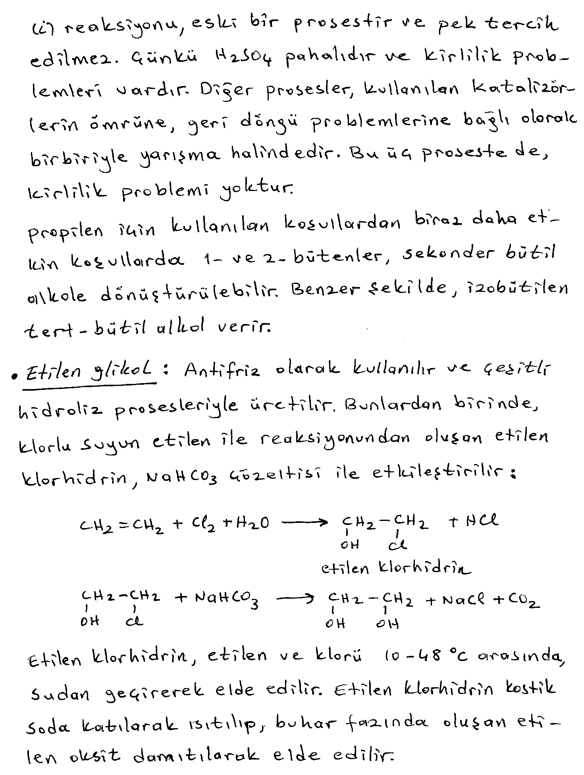

Slide 14
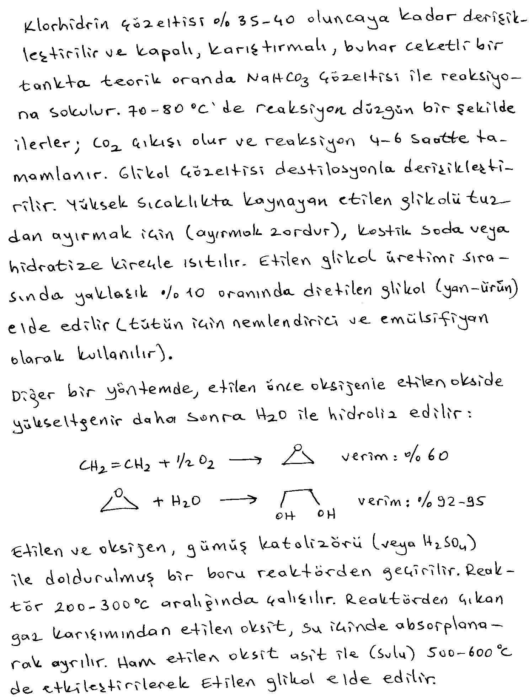

Slide 15
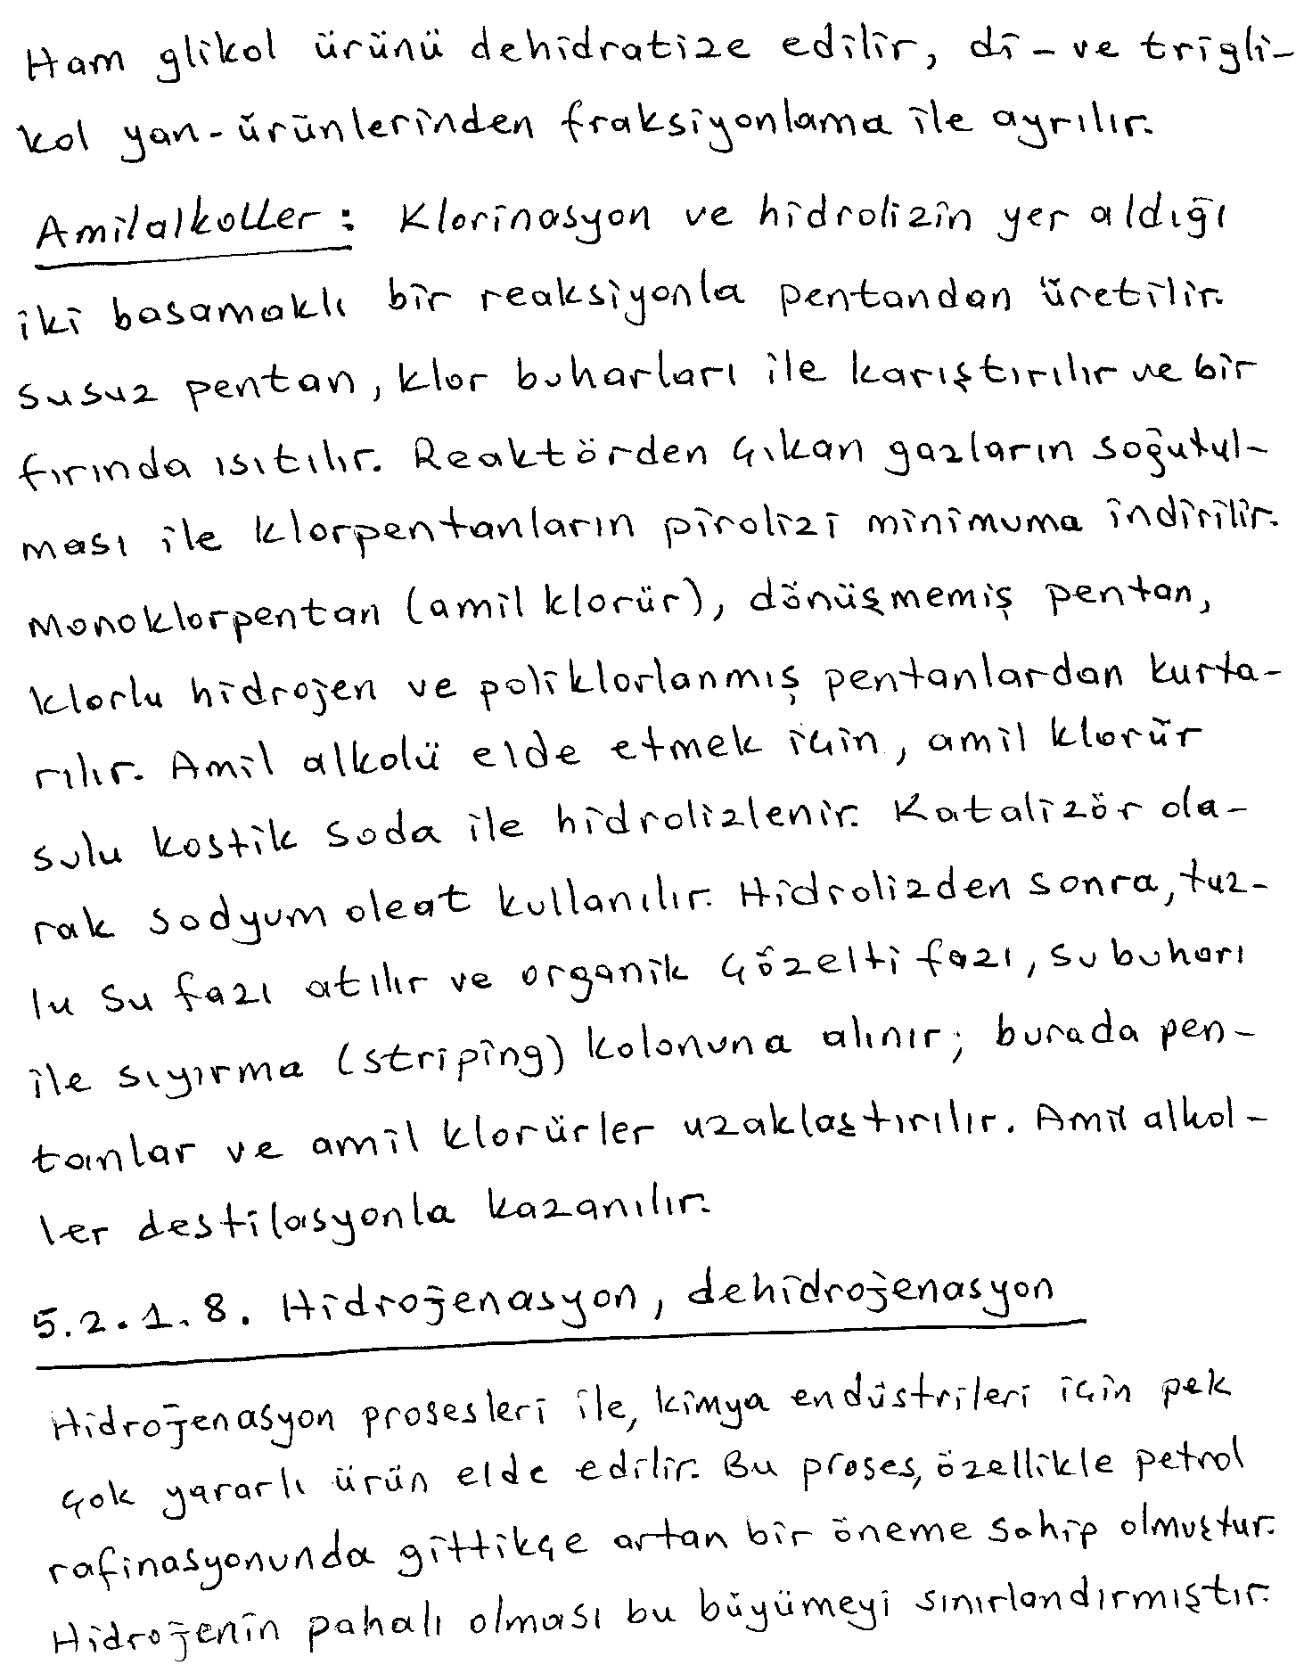

Slide 16
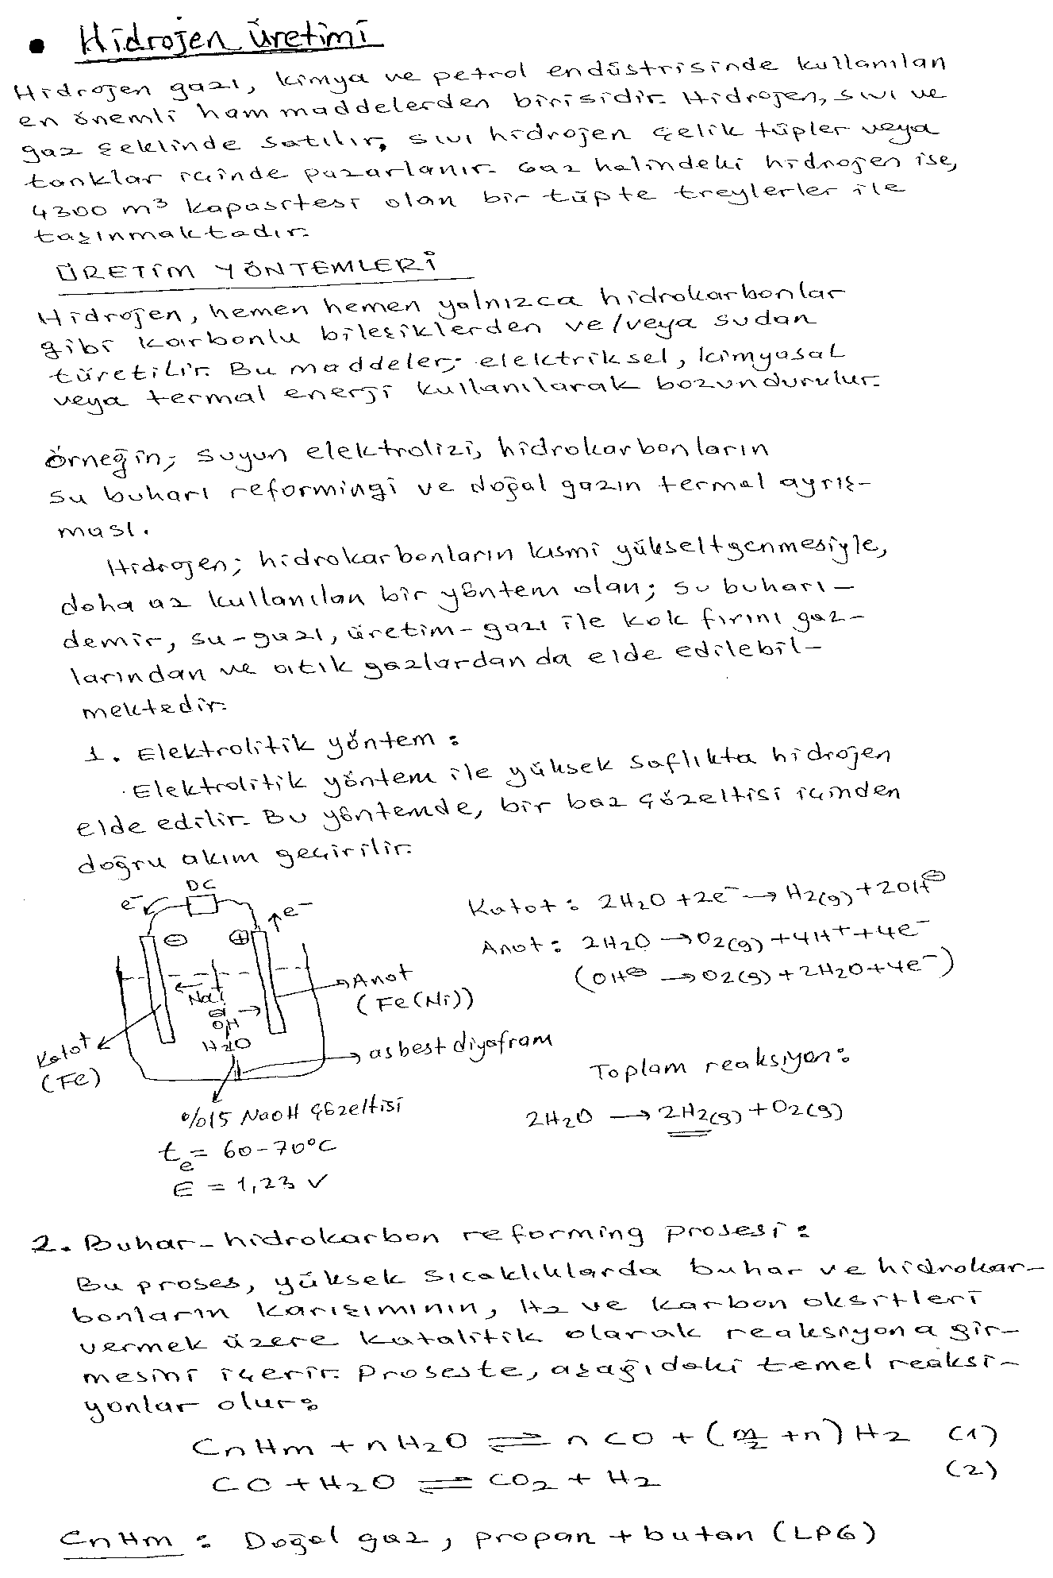

Slide 18
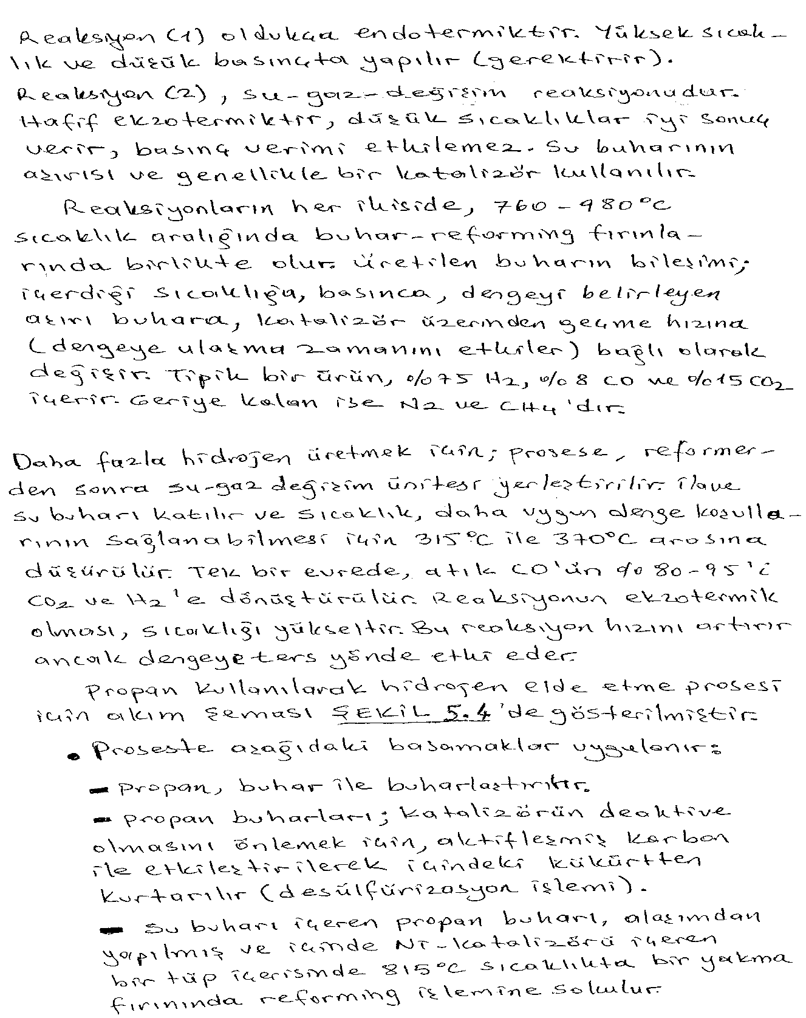

Slide 19
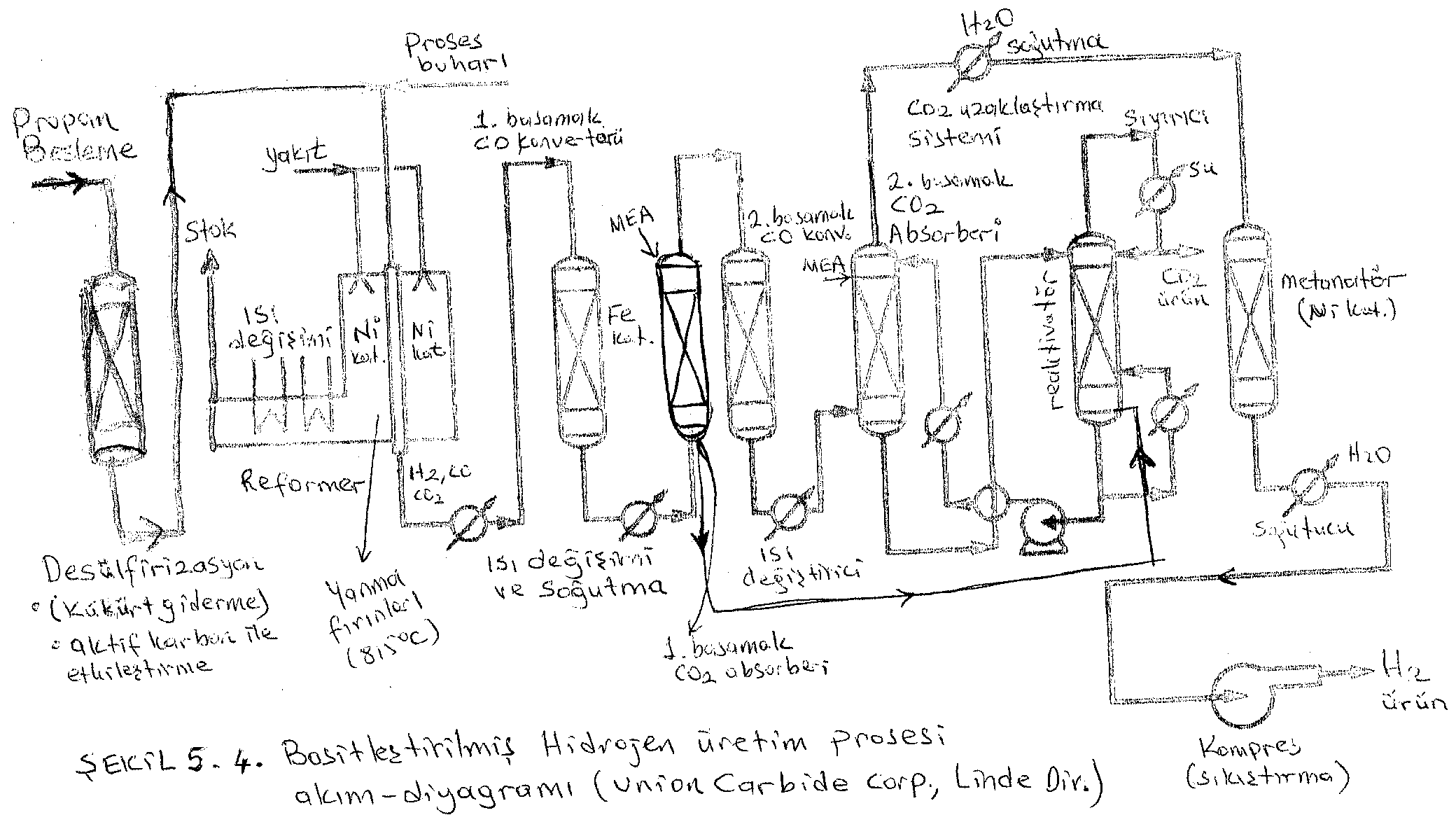

Slide 20
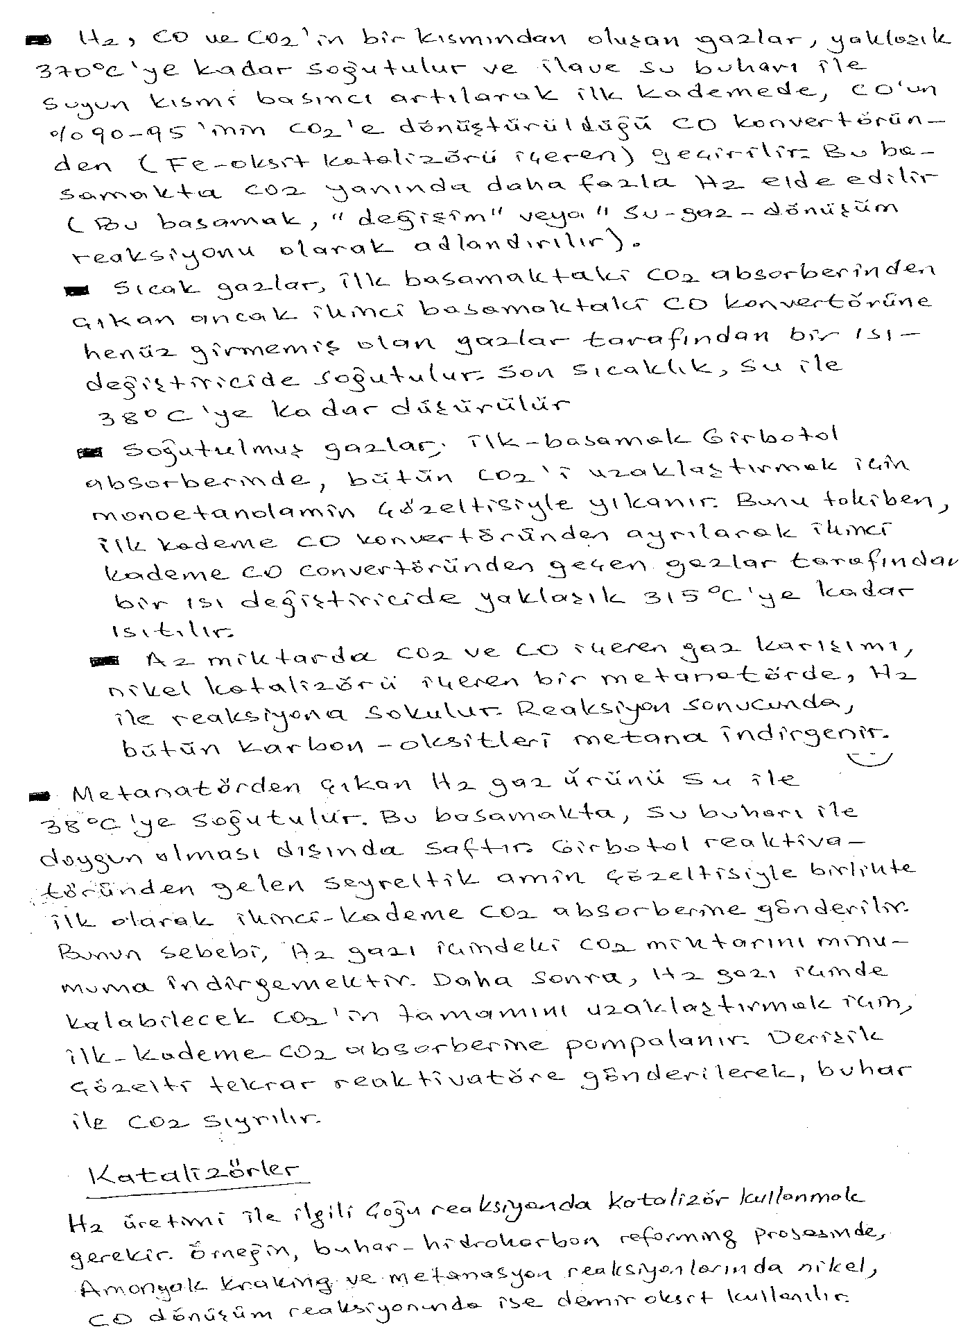

Slide 21
